Slide 1
2026年04月03日
AI时代，与机器共舞
人工智能基本素养与实战入门
企业全员培训 | 5小时 | 入门级
汇报人：何光会·艾特奖·A963设计网

Slide 2
目录
Contents
01
02
认知篇
技术篇
理解AI，看清未来
拆解黑盒，掌握核心
03
实战篇
04
行动篇
工具上手，效能倍增
企业落地，从我做起

Slide 3
01
认知篇：理解AI，看清未来

Slide 4























培训导航：从认知到行动
第一部分 认知篇
理解AI，看清未来
第二部分 技术篇
拆解黑盒，掌握核心
AI发展历程与现状
基础
行业变革洞察
趋势
大模型核心技术
原理
关键能力边界
局限
从图灵测试到GPT-4时代，系统梳理人工智能三次发展浪潮，理解大模型技术的演进逻辑与突破点。
深度解析AI如何重塑商业生态与职业格局，识别高替代风险岗位与新兴机遇，建立战略认知框架。
深入理解Transformer架构、注意力机制与Scaling Law，掌握参数规模与模型能力涌现的关系逻辑。
客观认识模型幻觉、推理局限与上下文窗口约束，理解RAG与微调技术的适用场景及局限性。
技术演进
核心概念
市场分析
职业转型
架构解析
参数规模
风险提示
技术边界
第三部分 实战篇
工具上手，效能倍增
第四部分 行动篇
企业落地，从我做起
提示词工程实践
技能
智能工具矩阵
应用
企业落地路径
战略
个人转型计划
成长
掌握Zero-shot、Few-shot、CoT等高级提示技巧，学习角色设定与结构化输出方法，提升AI交互质量。
熟练运用ChatGPT、Claude、Midjourney等主流工具，构建个人AI工作流，实现文案、设计、分析效率倍增。
掌握从场景识别、试点验证到规模化推广的四步实施法，建立AI治理框架与风险管控机制。
制定90天AI技能升级路线图，重构个人工作流，培养AI思维，实现从工具使用者到AI协同者的转变。
对话优化
高级技巧
组织变革
合规治理
能力升级
持续进化
工具栈
工作流

Slide 5



重新理解人工智能：从"是什么"到"为什么"
AI定义与核心能力
范式转移：从计算器到实习生
关键历史节点与突破
技术本质：模拟人类智能
核心差异：规则执行 vs 自主学习
时间线：2022年iPhone时刻与2024智能体元年
AI是让机器模拟人类智能的技术，具备三大核心能力：感知（视觉/听觉识别）、思考（逻辑推理与决策）、生成（文本/图像/代码创作）。这些能力使AI能够从数据中自主学习规律，而非依赖人工预设的固定规则，实现从"执行指令"到"理解意图"的跃迁。
传统软件如同"计算器"：人类输入精确规则，机器机械执行，输出确定结果。AI则像"实习生"：人类设定目标，AI通过数据自主学习方法论，具备处理模糊性
和未知场景的能力，输出概率性结果并持续优化，实现从"确定性编程"到"概率性生成"的根本转变。
2022年ChatGPT发布标志AI"iPhone时刻"，大语言模型展现涌现能力，开启生成式AI浪潮。2024年进入"智能体元年"，AI从被动应答转向主动规划、工具调用与自主决策，具备目标导向的任务执行能力，正从"知识助手"进化为"数字员工"。
技术成熟度 · 85%
应用覆盖率 · 70%
市场增长率 · 92%

Slide 6

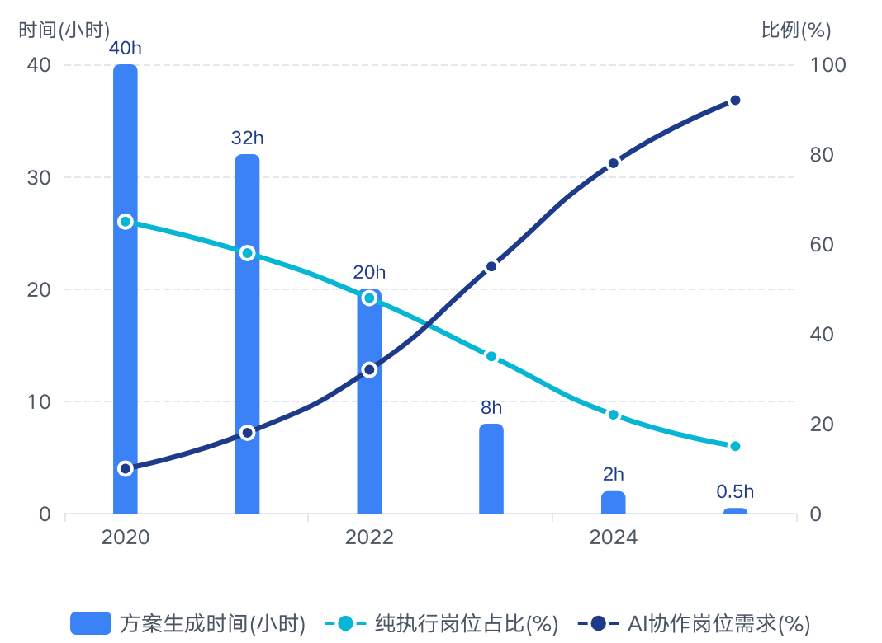









行业变局：AI如何重塑工作方式
AI对职场效率与岗位结构的影响
传统工作模式
效率瓶颈
周期长：方案生成以"周"为单位，迭代缓慢
重复劳动：大量时间消耗在资料整理与基础撰写
执行型为主：纯执行岗位占比高，创造性工作受限
成长瓶颈：技能更新速度跟不上市场变化节奏
AI赋能模式
颠覆提效
分钟级产出：复杂方案生成从数周缩短至分钟级
聚焦创新：从重复任务中解放，专注战略与创意
复合人才：AI协作型岗位需求激增，跨界能力受重视
持续进化：人机协作能力成为职场核心竞争力
核心结论：AI不是替代人，而是替代"重复性任务"；未来核心竞争力 = 专业能力 × AI协作能力

Slide 7
















人机协作：建立正确的"AI观"
AI 能力维度
人类 价值维度
Machine Intelligence
Human Intelligence
极速运算处理
提出好问题
毫秒级响应，秒级完成复杂数据分析
定义问题本质，引导创新思考方向
海量记忆存储
深度共情理解
实时检索知识库，精准调用历史信息
建立情感连接，洞察真实用户需求
智能模式识别
审美与价值判断
发现数据规律，预测趋势与关联关系
艺术品味鉴赏，伦理道德权衡取舍
持续稳定输出
承担责任决策
7×24小时工作，不受疲劳情绪影响
对最终结果负责，承担决策风险
模式1: AI执行/人审核
模式2: 人主导/AI优化
定位: 非职业终结者
新任务: 学习"驾驶"AI
模式3: 人机协同共创
角色: 能力放大器
目标: 释放创造力
关系: 协作而非替代

Slide 8
02
技术篇：拆解黑盒，掌握核心

Slide 9





大语言模型：新时代的"大脑"
通俗理解
大：规模惊人
涌现：规模质变
大语言模型（LLM）是一位读过人类几乎所有公开文字的"超级学霸"，其核心能力是通过概率预测进行"文字接龙"，基于海量文本训练理解上下文并生成连贯内容。
参数量级决定知识容量，训练数据覆盖人类主要文明成果。
当模型规模突破临界值，会突然展现出训练时未明确教授的能力。
千亿甚至万亿级参数规模
思维链推理与逻辑推导
涵盖书籍、论文、网页等文本
少样本学习与上下文学习
知识量远超任何个体人类
跨领域知识迁移与整合
核心能力层级
上下文理解与生成
通用：多任务处理
主流大模型
知识压缩与存储
一个模型搞定多种任务，无需为每个任务单独训练专用系统。
全球科技巨头与创业公司竞相推出的代表性产品生态。
文字接龙预测
问答、翻译、摘要、编程
GPT-4/GPT-4o（OpenAI）
创意写作与技术分析
Claude（Anthropic）
统一接口，零样本适配
文心一言、Kimi、通义千问

Slide 10








AI智能体：从"聊天"到"执行"的飞跃
智能体四大核心能力
大模型 vs AI智能体
从"对话"到"执行"的进化
规划能力
记忆能力
将复杂目标拆解为可执行的子任务序列，制定行动路线图并根据环境反馈动态调整策略。
长期保存用户偏好、历史交互和上下文信息，实现个性化服务和跨会话的连贯对话体验。
大模型如同只有"大脑"的学者，能思考但无法行动；AI智能体则像具备"手"（工具）、"脚"（执行）和"目标感"（自主规划）的数字化员工。未来，手机界面将变成一个个为你服务的智能体（Agent即应用），而非单一App。
任务分解 · 路径规划
长期记忆 · 个性化
大模型局限
工具调用
任务执行
仅能生成文本，被动响应，缺乏行动能力
灵活调用外部API、搜索引擎、数据库等工具，突破模型知识边界，获取实时数据与专业功能。
不仅生成回答，更能实际操作软件、发送邮件、预订服务，完成端到端的闭环任务交付。
智能体突破
主动规划，调用工具，闭环完成任务
API集成 · 实时数据
闭环执行 · 自动化

Slide 11













必知必会：三个核心概念
Token 计价单位
RAG 检索增强生成
CoT 思维链
1K-128K
消除AI幻觉，确保回答准确
复杂问题准确率提升
上下文长度范围
+40%
决定单次请求可处理的文本量上限
接入企业内部知识库
API计费标准
逻辑拆解
支持实时数据动态更新
多步骤推理过程展示
输入与输出tokens分别计价，控制成本关键
数据本地化，保障隐私安全
透明可解释
推理路径清晰可见
适用场景
按量计费
记忆上限
企业AI落地关键路径
数学推理与代码生成

Slide 12
03
实战篇：工具上手，效能倍增

Slide 13




沟通的艺术：写出高效指令
角色设定
明确任务
细化要求
背景范例
"写一篇活动推文"
"写得好一点"
缺乏约束条件
提供参考案例+迭代优化
"你是资深营销专家"
"撰写618促销推文"
"活泼语气，300字内"
通过持续反馈调整，学会提问是驾驭AI的关键能力
明确AI身份定位，让回答更专业精准
具体描述任务目标，避免笼统模糊指令
指定语气、字数、格式与风格规范
01
02
03
04
ROLE DEFINE
TASK CLEAR
REQUIREMENTS
CONTEXT

Slide 14





实战演练：零代码搭建AI智能体
01
02
03
打开平台
设定人设
注入知识
访问扣子或腾讯元宝等平台，点击创建智能体，选择零代码模式快速开始。
设定为"专业耐心的企业业务助手"，定义说话风格与服务边界，确保回复符合企业调性。
上传内部产品手册、制度文档等资料作为知识库，支持PDF/Word格式自动解析。
04
05
添加工具
预览调试
添加联网搜索、发送邮件、日历查询等插件工具，扩展智能体的业务执行能力。
在预览窗口实时对话测试，根据反馈调整提示词与参数，优化回答准确度。

Slide 15














职场AI工具箱全景速览
Image Gen
Writing
灵感与图像
文案与沟通
Midjourney、Stable Diffusion 等工具，快速生成高质量视觉素材，激发创意灵感。
ChatGPT、Claude、Kimi 等大语言模型，提升写作效率，优化商务沟通表达。
核心理念
工具是手段，解决问题是目的。建议从1-2个工具开始深度使用，避免贪多求全，建立个人AI工作流。
视觉创作 · 设计辅助
内容创作 · 智能对话
Media
Automation
AI TOOLKIT · 职场提效指南
视频与演示
工作流自动化
Runway 实现AI视频编辑，Gamma 智能生成演示文稿，大幅降低制作门槛。
扣子(Coze)、Zapier 连接各类应用，构建自动化流程，减少重复性工作。
多媒体制作 · 演示设计
流程自动化 · 效率提升

Slide 16
04
行动篇：企业落地，从我做起

Slide 17




企业落地：应用机会识别四步法
第一步：找"卡点"
第二步：对"能力"
第三步：定"方案"
第四步：小"试点"
什么最费时间
内容生成能力
对话式应用
选准痛点场景
梳理高频重复工作，识别占用人力最多的手工操作环节。
匹配文案撰写、代码生成、创意设计等AIGC类需求场景。
选择即时问答、交互式助手等轻量级方案，快速部署上线。
选择边界清晰、数据就绪、利益相关方少的场景启动试点。
什么易出错
信息总结能力
智能体方案
快速落地验证
定位人工处理失误率高的流程，特别是数据录入、审核环节。
对应会议纪要、报告提炼、知识库问答等信息处理场景。
构建具备规划、记忆、工具调用能力的自主Agent工作流。
组建敏捷小组，使用MVP方式快速搭建可用原型版本。
什么影响体验
任务执行能力
定制开发
2周见效原则
识别客户投诉集中点与员工痛点，找到体验瓶颈所在。
对接数据录入、流程审批、系统操作等自动化执行需求。
针对复杂业务逻辑进行私有化模型微调与系统深度集成。
设定明确成功指标，确保两周内可见初步效果与价值验证。
优先排序
决策辅助能力
集成策略
迭代优化路径
按影响范围、改进难度、ROI潜力对卡点进行优先级排序。
匹配数据分析、风险评估、推荐预测等智能决策支持场景。
确定API对接、插件嵌入或独立应用的产品形态与架构。
基于反馈持续调优，验证成功后制定规模化推广路线图。

Slide 18







行动计划：从今天开始的AI进化之路
今天
本周
本月
心法
忠告
账号注册与首次提问
生成PPT草稿
搭建周报助手
核心认知
立即开始
课后1小时内完成AI账号注册，并进行首次有效提问体验
使用AI工具生成PPT框架与内容草稿，提升创作效率
创建简单的AI智能体，实现周报自动生成与数据汇总
AI是工具、大模型是大脑、智能体是未来、行动是真理
不要等待完美的AI，现在就开始使用足够好的AI
不要等待"完美"的AI，现在就开始使用"足够好"的AI

Slide 19
AI不会取代你，但会用AI的人会
汇报人：何光会·艾特奖·A963设计网

